Slide 1
조기취업자 출석인정 프로그램 매뉴얼(학생)
학사지원과 Ver.20200615

Slide 2
목 차
조기취업자 출결 관련 규정 ∙ ∙ ∙ ∙ ∙ ∙ ∙ ∙ ∙ 3
- 학칙시행규칙 제9조의2(조기취업자 출석인정)
- 조기취업 출석인정 시행규칙
조기취업자 출석인정 처리 방법∙ ∙ ∙ ∙ ∙ ∙ ∙ 8
조기취업자 출석인정신청서 작성하기
조기취업자 출석인정신청서 출력하기
조기취업자 출석인정신청서 제출하기
과목별 출결대체 과제 확인하기
과목별 출결대체 과제 제출하기
출석인정처리 확인하기

Slide 3
1. 조기취업자 출결관련 규정
학칙시행규칙 제9조의2(조기취업자 출석인정)
최종학기 중 조기취업학생은 취업 후 즉시 취업확인서류를 소속대학 교학과에 제출하여 소속대학(장)의 승인을 받은 후 수업 대체 보고서, 과제물 등을 교과목 담당교수에게 제출하여 출석을 인정받을 수 있다. 단, 해외취업자, 창업자, 취업 후 연수자의 경우 기타 증빙서류로 대체할 수 있다.
조기취업자 출석인정 및 성적평가에 관한 세부사항은 시행규칙으로 따로 정한다.

Slide 4
1. 조기취업자 출결관련 규정
조기취업 출석인정 시행규칙
제1조(목적)
이 시행규칙은 본교 학칙시행규칙 제9조의2에 의한 조기취업자 출석인정에 관한 세부사항을 규정함을 목적으로 한다.
제2조(적용대상) 적용대상은 아래와 같으며 각 호에 모두 해당하는 자로 한다.
1. 졸업예정자(마지막 학기 등록자)로서 취업한 자 또는
채용을 조건으로 연수 또는 수습과정인 자를 포함함
2. 당해학기(계절학기 포함) 수강으로 졸업이 가능한 자

Slide 5
1. 조기취업자 출결관련 규정
조기취업 출석인정 시행규칙
제3조(제출서류)
① 출석인정 신청을 위한 제출서류는 다음과 같다.
1. 출석인정신청서
2. 수강신청 확인서(웹정보서비스 출력)
3. 재직증명서, 4대보험납입증명서
② 학생은 출석인정 증빙을 위해 학기말에 재직증명서를 제출해야 한다.
③ 제출서류는 제출 당시 국내 취업자는 10일 이내, 국외 취업자는 20일 이내에 발급된 것을 유효한 것으로 본다.

Slide 6
1. 조기취업자 출결관련 규정
조기취업 출석인정 시행규칙
제4조(절차)
① 학생은 사유발생 즉시 각 교과목 담당교수에게 취업 사실을 알린다.
② 학생은 출석인정 신청을 위한 서류를 준비하여 사유발생 후 10일 이내에 소속대학 교학과에 제출한다.
③ 교과목 담당교수는 신청서류를 확인 후 출석을 인정할 경우, 성적평가를 위한 준수사항(과제, 시험, 기타 등)을 학생에게 안내한다.
④ 학생은 교과목 담당교수가 제시하는 과제 제출 및 시험 등에 참여하여야 한다.
⑤ 학생은 학기말에 출석인정 증빙을 위한 서류를 제출한다.
⑥ 교과목 담당교수는 출석인정 증빙자료 및 제 준수사항의 수행여부를 평가하여 출석을 인정한다.

Slide 7
1. 조기취업자 출결관련 규정
조기취업 출석인정 시행규칙
제5조(출석인정)
① 출석인정은 소정의 절차에 따라 소속대학 학장 승인을 받아 교과목 담당교수에게 신청서를 제출하여 승인 받은 자를 대상으로 한다.
② 교과목 담당교수는 학생이 제출한 과제, 레포트, 시험 등 기타 제반사항을 평가하여 출석을 인정할 수 있다.
③ 출석인정 신청을 하지 않았거나, 출석인정 증빙을 제출하지 아니한 자는 출석을 인정하지 아니한다.
④ 출석인정 사유가 없어진 경우 즉시 교과목 담당교수에게 알려야 하며, 이후로는 출석인정 대상이 아니며, 수업에 출석해야 한다.
⑤ 출석인정은 재학 중 최대 1개 학기에 한한다.

Slide 8
2. 조기취업자 출석인정 신청 방법

Slide 9
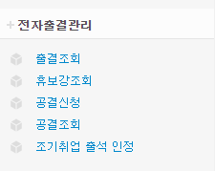
1) 조기취업자 출석인정신청서 작성하기
웹정보서비스 로그인 → 전자출결관리 → 조기취업 출석 인정 선택
①

Slide 10
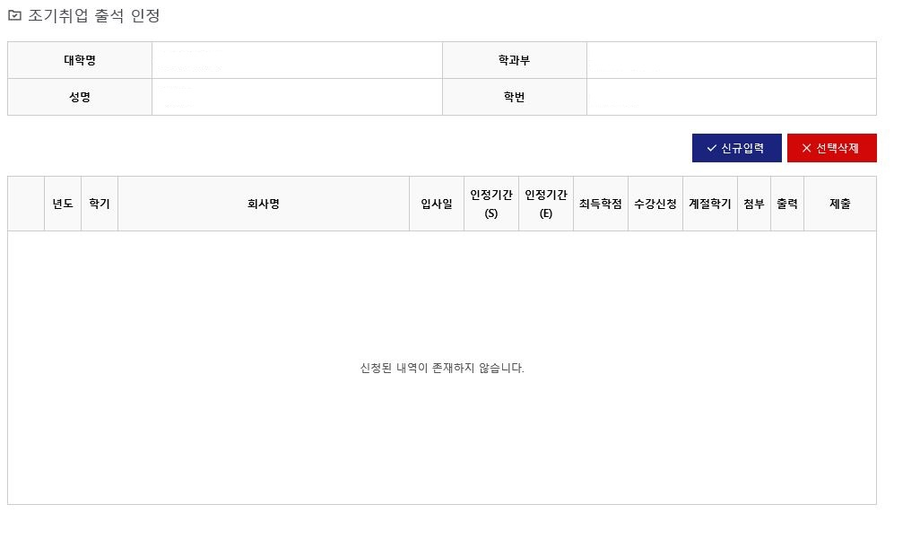
1) 조기취업자 출석인정신청서 작성하기
②

Slide 11
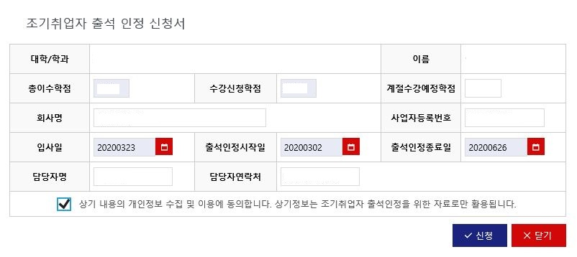
1) 조기취업자 출석인정신청서 작성하기
③
④
⑤

Slide 12
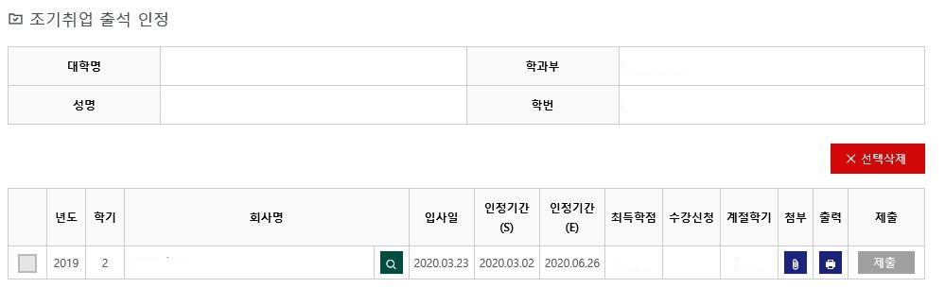
2) 조기취업자 출석인정신청 증빙 첨부하기
⑥

Slide 13
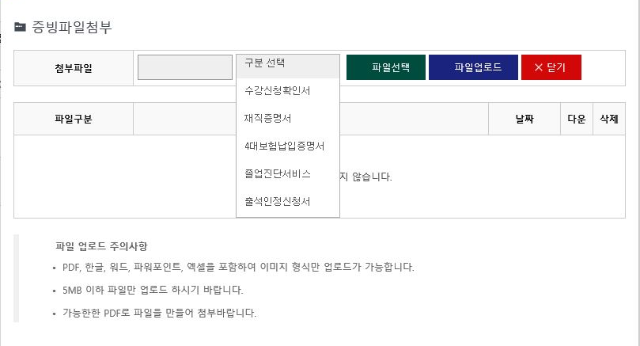
2) 조기취업자 출석인정신청 증빙 첨부하기
⑦
⑧
⑨
4가지 모두 첨부

Slide 14
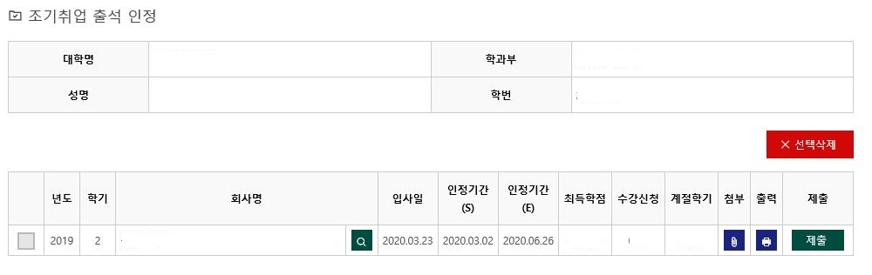
2) 조기취업자 출석인정신청 증빙 첨부하기
⑩

Slide 15
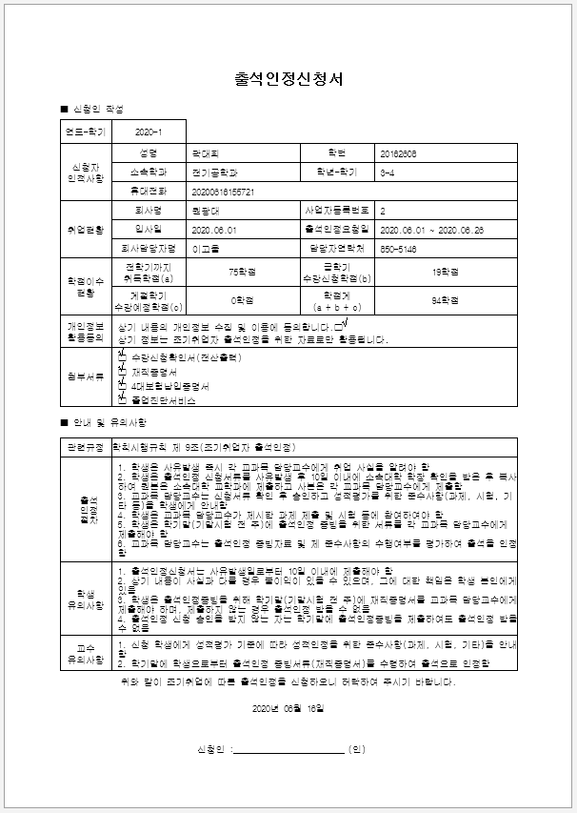
2) 조기취업자 출석인정신청 증빙 첨부하기
⑪

Slide 16
2) 조기취업자 출석인정신청 증빙 첨부하기
⑫

Slide 17
2) 조기취업자 출석인정신청 증빙 첨부하기
⑭
⑬
서명 후 스캔 본 첨부

Slide 18
3) 조기취업자 출석인정서 제출
⑮
5가지가 모두 첨부되어야 제출 가능

Slide 19
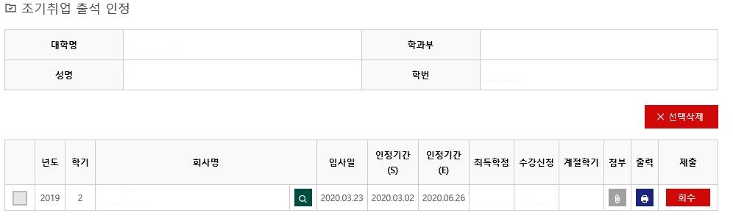
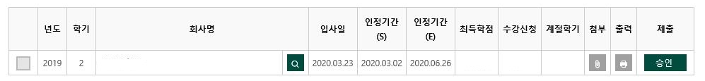
3) 조기취업자 출석인정서 제출
소속대학 단과대학 교학과에서 승인하기 전까진 수정(회수)가능
[단, 단과대학 교학과 승인 이후에는 수정(회수) 불가]
⑮
교학과 승인전
⑮
교학과 승인후

Slide 20
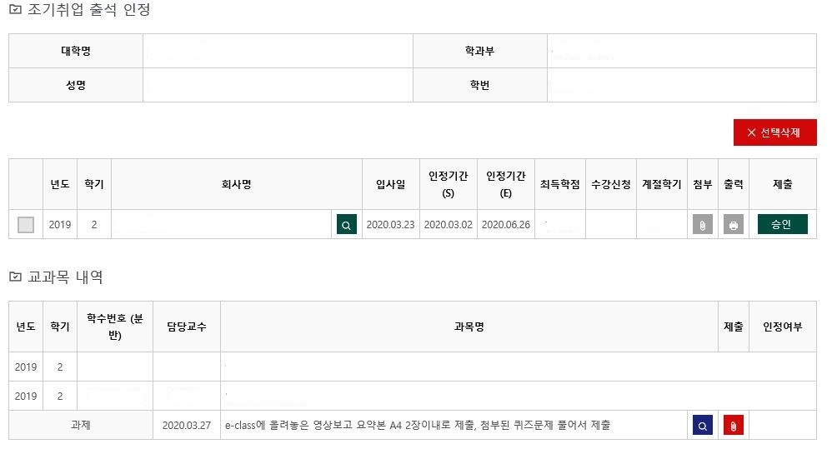
4) 과목별 출결대체 과제 확인하기

Slide 21
4) 과목별 출결대체 과제 확인하기
과제내용 상세보기: 과제 첨부파일 등 확인 가능
①

Slide 22
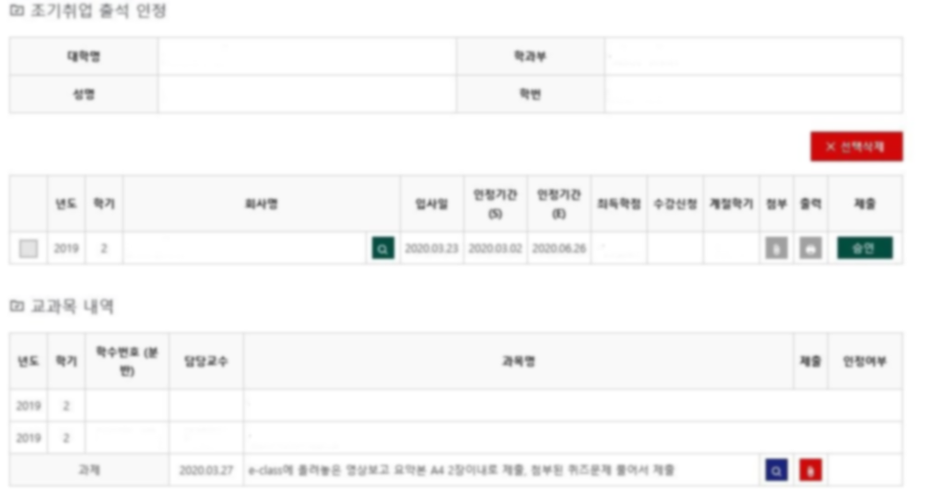
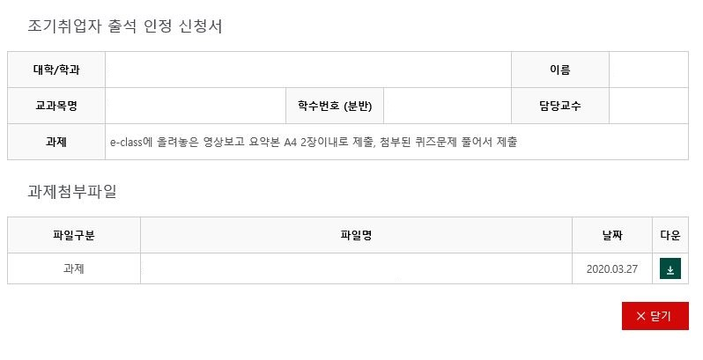
4) 과목별 출결대체 과제 확인하기
과제내용 상세보기: 과제 첨부파일 등 확인 가능
②

Slide 23
5) 과목별 출결대체 과제 제출하기
③

Slide 24
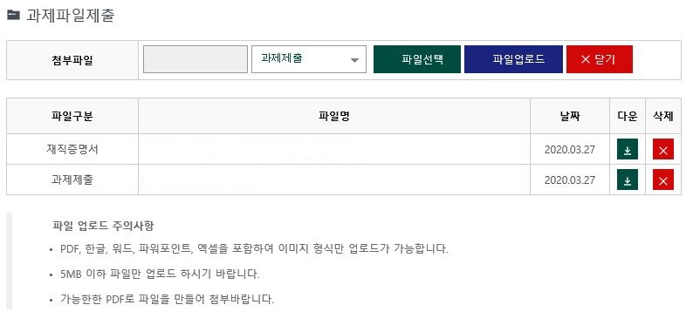
5) 과목별 출결대체 과제 제출하기
과제 제출일 기준 재직상태 확인을 위한 재직증명서, 출결대체 과제 제출
2가지 모두 제출
재직증명서: 과제 제출일 기준
과제: 해당 과제 미제출 시 출석인정 불가
③

Slide 25
6) 교수가 출석인정해줄 경우 출석인정요청 기간은 자동 출석처리 완료
7) 중도 퇴사의 경우 중도퇴사 즉시 수업에 출석하여야 하며, 소속대학 교학과에 퇴사 증빙서류를 제출하여야 함

Slide 26
Thank you

